Slide 1



ГОТОВИМСЯ К ИТОГОВОМУ СОЧИНЕНИЮ
«Смелость и трусость»:
Разработка
тематического направления
итогового сочинения
Подготовил:
Н.Ф. ТЕТЕРЕВЯТНИКОВА,
учитель русского языка
ГБОУ РО «НШИ ПЛП»

Slide 2
ТЕМАТИЧЕСКИЕ НАПРАВЛЕНИЯ
1. «Смелость и трусость»
2.«Верность и измена»
3.«Равнодушие и отзывчивость»
4.«Цели и средства»
5.«Человек и общество»

Slide 3
ТРЕБОВАНИЕ № 1.
ОБЪЁМ СОЧИНЕНИЯ
Рекомендуемое количество слов – от 350.
Максимальное количество слов в сочинении не устанавливается: в определении объема своего сочинения участник должен исходить из того, что на всю работу отводится 3 часа 55 минут. Если в сочинении менее 250 слов (в подсчёт включаются все слова, в том числе и служебные), то выставляется «незачёт» за невыполнение требования № 1 и «незачёт» за работу в целом.

Slide 4
ТРЕБОВАНИЕ № 2.
САМОСТОЯТЕЛЬНОСТЬ НАПИСАНИЯ СОЧИНЕНИЯ
Итоговое сочинение выполняется самостоятельно. Не допускается списывание сочинения (фрагментов сочинения) из какого-либо источника (работа другого участника, чужой текст, опубликованный в бумажном и (или) электронном виде и др.).
Допускается прямое или косвенное цитирование с обязательной ссылкой на источник (ссылка дается в свободной форме). Объем цитирования не должен превышать объем собственного текста участника. Если сочинение признано экспертом несамостоятельным, то выставляется «незачёт» за невыполнение требования №2 и «незачёт» за работу в целом.

Slide 5

Если сочинение списано из какого-либо источника, включая Интернет, то за такую работу ставится «незачет».
Выпускнику разрешается пользоваться орфографическим словарём.

Slide 6

КРИТЕРИИ ОЦЕНИВАНИЯ СОЧИНЕНИЯ
Критерий 1. Соответствие теме
Критерий 2. Аргументация. Привлечение литературного материала
______________________________________
Критерий 3. Композиция и логика рассуждения
Критерий 4. Качество письменной речи
Критерий 5. Грамотность

Slide 7

ВЫБОР ТЕМЫ СОЧИНЕНИЯ
Определите, какая тема кажется вам наиболее конкретной и понятной.
Подумайте, какая тема позволяет вам опереться на свой читательский опыт.
Вспомните интересные интерпретации текста, знакомые вам критические статьи и т.п.

Slide 8
АЛГОРИТМ НАПИСАНИЯ СОЧИНЕНИЯ
Внимательно прочитайте тему сочинения
Выделите в ней ключевые слова, в которых видите главный смысл
Вспомните литературные произведения, которыми можно проиллюстрировать ответы

Slide 9
ПЛАН – КЛАСТЕР
честь
Верность долгу
мужество
Смелость
Трусость
храбрость
подлость
героизм
предательство
благородство

Slide 10

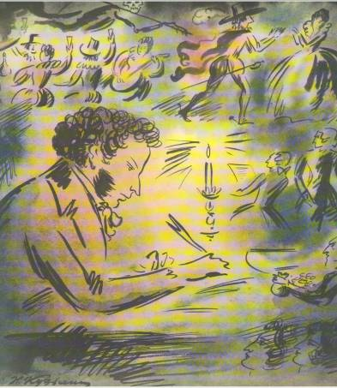
А. С. Пушкин. «Капитанская дочка»

Slide 11
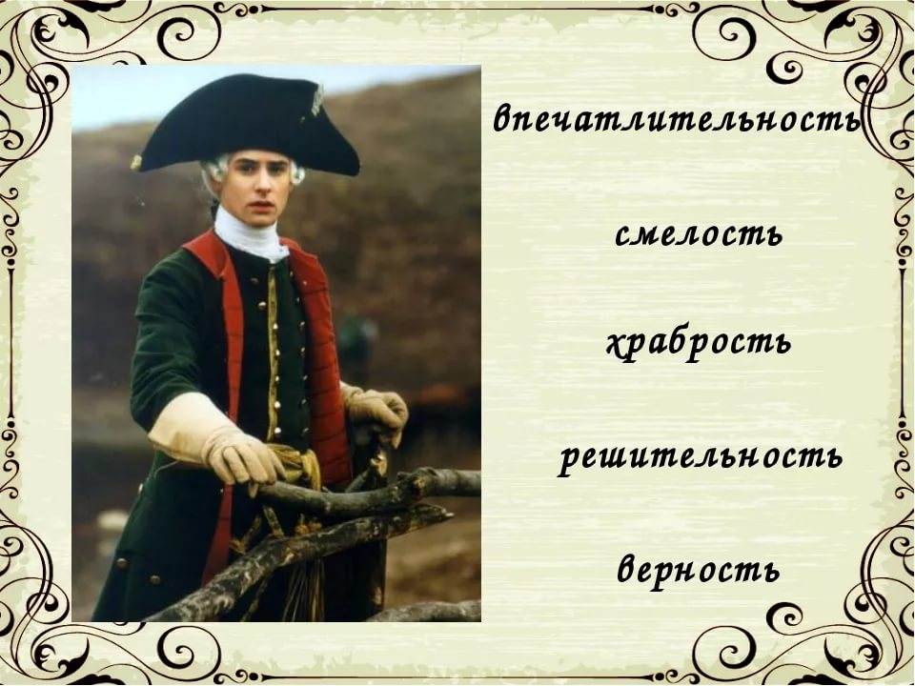

Slide 12
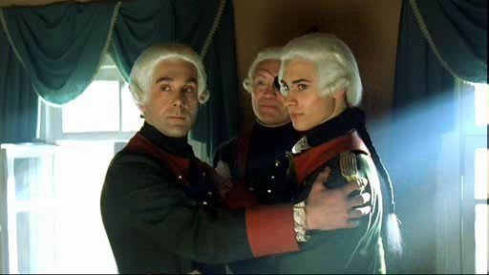
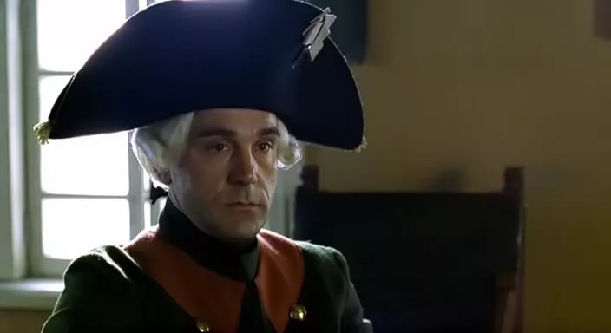
трусость
подлость
бесчестие
предательство

Slide 13

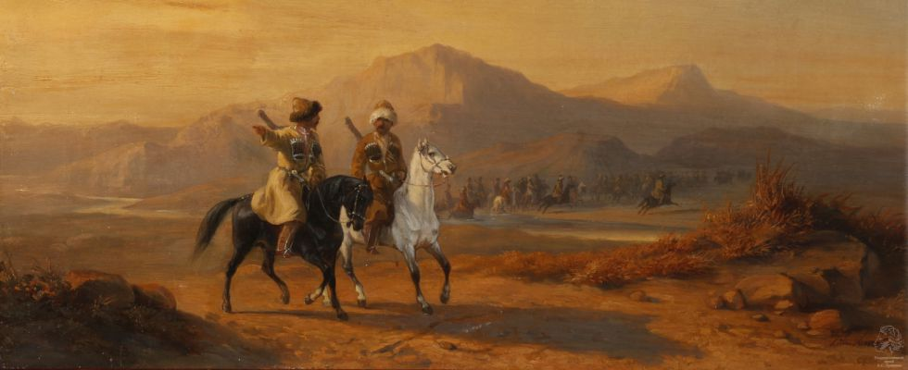

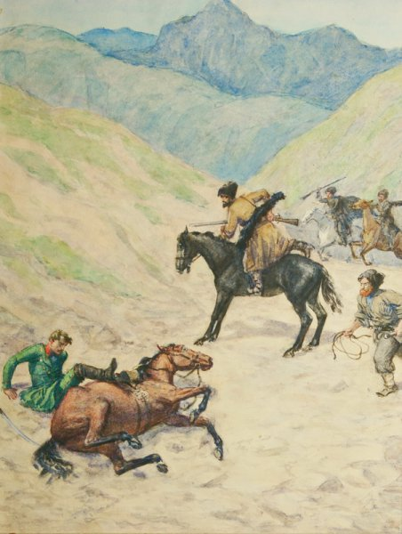
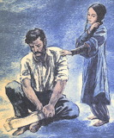
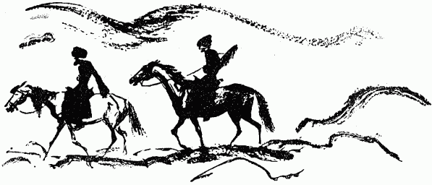
Л. Н. Толстой. «Кавказский пленник»

Slide 14
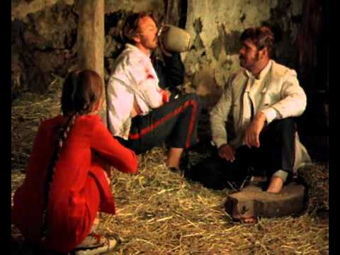
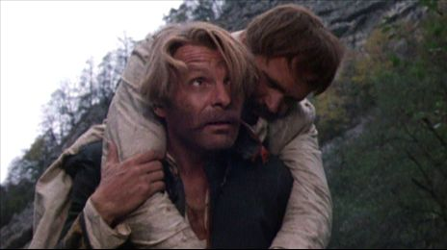
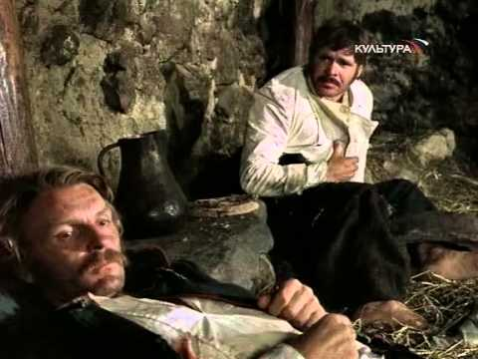
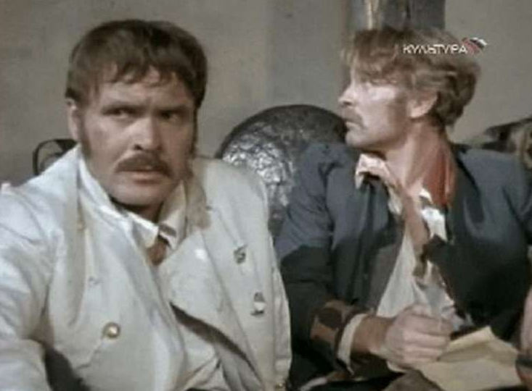
Жилин и Костылин

Slide 15
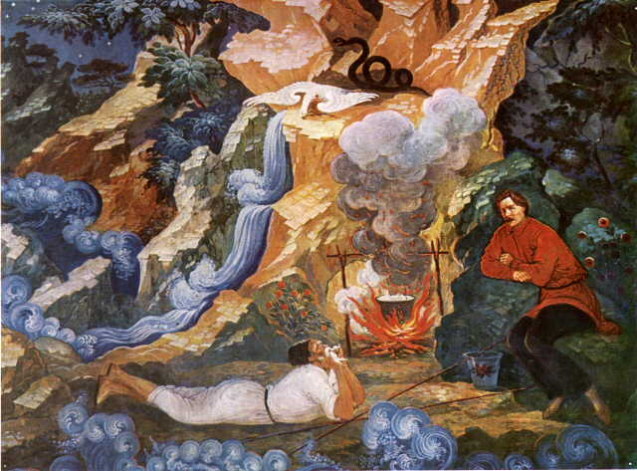
Горький. «Песня о Соколе»

Slide 16
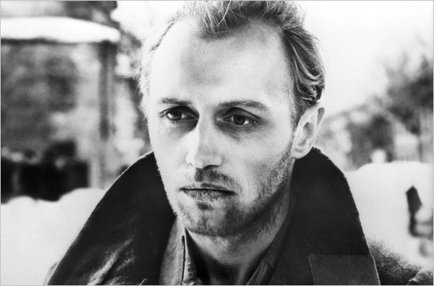
В. Быков. «Сотников»

Slide 17
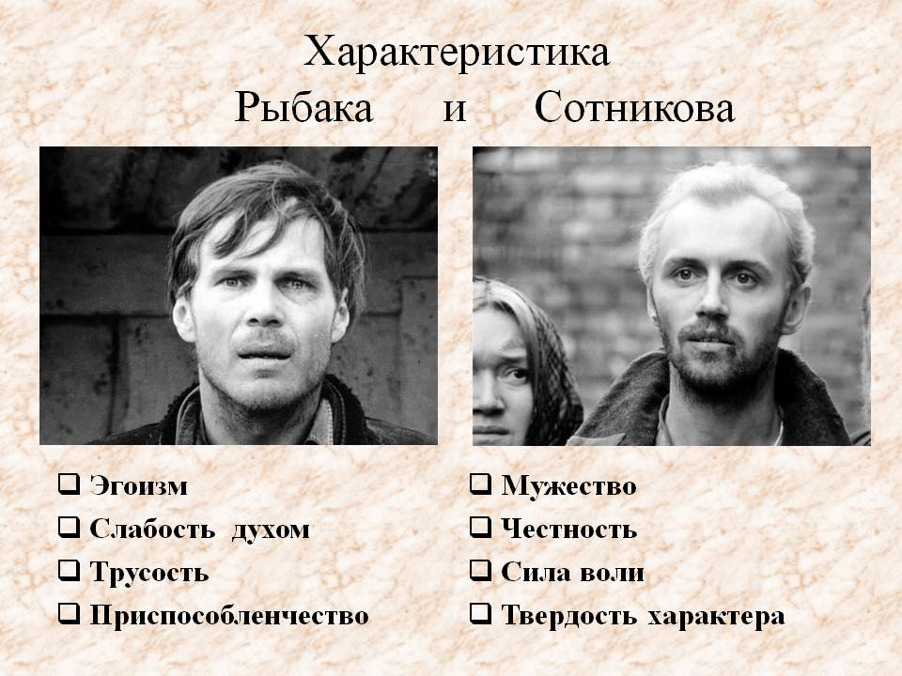

Slide 18

ВАРИАНТЫ ВСТУПЛЕНИЯ
БИОГРАФИЧЕСКОЕ ВСТУПЛЕНИЕ
АНАЛИТИЧЕСКОЕ
ЦИТАТНОЕ
ЛИЧНОСТНОЕ

Slide 19

ВИДЫ ЗАКЛЮЧЕНИЯ
ОБОБЩЕНИЕ СКАЗАННОГО
РИТОРИЧЕСКИЙ ВОПРОС
ПРИЗЫВ К ЧИТАТЕЛЮ
ЦИТАТА

Slide 20
Темы сочинений
Какой поступок можно назвать смелым?
Какого человека можно считать смелым?
Когда происходит выбор между трусостью и смелостью?
Как я понимаю слова: «Безумство храбрых – вот мудрость жизни!»

Slide 21


Дорогу осилит идущий!
Удачи!

